Slide 1
Phòng GD & ĐT Uông Bí
Trường Tiểu học Lê Lợi
Toán
Uông Bí, ngày 26 tháng 4 năm 2020

Slide 2
Chủ nhật, ngày 26 tháng 04 năm 2020
Toán
Bài cũ:
1. Đọc bảng chia 2
2. Nêu tên gọi các thành phần của phép chia:
14 : 2 = 7 8 : 2 = 4

Slide 3
Chủ nhật, ngày 26 tháng 4 năm 2020
Toán
Bảng chia 3(113)
3 $×$ 4 = 12
12 : 3 = 4

Slide 4
Chủ nhật ngày 26 tháng 04 năm 2020
Toán
Bảng chia 3 + Một phần ba + Luyện tập
I. Mụctiêu:
Lậpbảng chia 3 vàthựchànhbảng chia 3
Nhậnbiết: “Mộtphầnba”, biếtviếtvàđọc$\frac{1}{3}$
Giúp HS họcthuộcbảng chia 3 vàrènkĩnăngvậndụngbảng chia 3.
Thựchànhcácbàitập 1,2(113), bài 1(114), bài 1,2,4 ( 115)
II. Chuẩn bị:
GV: Bài soạn Power point, phần mềm zoom
HS: Sách giáo khoa, vở Toán.
III. Các hoạt động dạy học

Slide 5
Toán
Bảng chia 3
3 : 3 =
6 : 3 =
9 : 3 =
12 : 3 =
15 : 3 =
18 : 3 =
21 : 3 =
24 : 3 =
27 : 3 =
30 : 3 =
1
2
3
4
5
6
7
8
9
10
3 $×$ 4 = 12
12 : 3 = 4

Slide 6
3 : 3 = 1
6 : 3 = 2
9 : 3 = 3
12 : 3 = 4
15 : 3 = 5
18 : 3 = 6
21 : 3 = 7
24 : 3 = 8
27 : 3 = 9
30 : 3 =10
3 x 4 =
12
12 : 3 = 4
CUØNG HOÏC THUỘC BAÛNG CHIA 3

Slide 7
CUØNG HOÏC THUỘC BAÛNG CHIA 3
3 : 3 = 1
6 : 3 = 2
9 : 3 = 3
12 : 3 = 4
15 : 3 = 5
18 : 3 = 6
12
3 x 4 =
21 : 3 = 7
24 : 3 = 8
12 : 3 = 4
27 : 3 = 9
30 : 3 = 10

Slide 8
Chủ nhật ngày 26 tháng 04 năm 2020
Toán
Một phần ba(114)
Chia hình vuông thành ba phần bằng nhau.
1
1
1
Lấy một phần, được một phần ba hình vuông.
3
3
3
1
Một phần ba viết là :
3

Slide 9
Luyện viết:
Một
phần
ba
1
3

Slide 10
Luyện đọc
Một phần ba

Slide 11
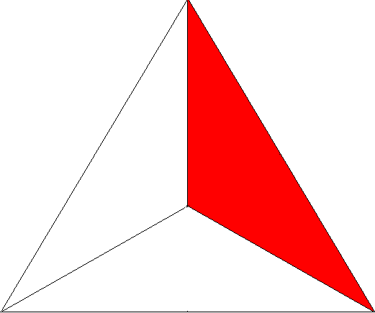
1
3
Bài 1/tr.114: Đã tô màu hình nào ?
A
C
D
v
B
v
v

Slide 12
Bài 1:
Tính nhẩm:
2
6 : 3 = 3 : 3 = 15 : 3 =
9 : 3 = 12 : 3 = 30 : 3 =
18 : 3 = 21 : 3 = 24 : 3 =
27 : 3 =
1
5
3
4
10
6
7
8
9

Slide 13
Bài 2:
Có 24 học sinh chia đều thành 3 tổ. Hỏi mỗi tổ có mấy học sinh?
Tóm tắt:
Bài giải
3 tổ : 24 học sinh
1 tổ : … học sinh?
Số học sinh mỗi tổ có là:
24 : 3 = 8 (học sinh)
Đáp số: 8 học sinh.

Slide 14
Chủ nhật, ngày 26 tháng 4 năm 2020
Toán
Luyện tập(115)

Slide 15
1.TÝnh nhÈm:
2
3
4
9
6 : 3 =
9 : 3 =
12 : 3 =
27 : 3 =
5
8
30 : 3 =
18 : 3 =
10
6
15 : 3 =
24 : 3 =

Slide 16
2.TÝnh nhÈm:
18
6
3 x 9 =
27 : 3 =
27
9
3 x 3 =
9 : 3 =
9
3
3 x 1 =
3 : 3 =
3
1
3 x 6 =
18 : 3 =
18
6
3 x 6 =
18 : 3 =

Slide 17
4. Cã 15kg g¹o chia ®Òu vµo 3 tói. Hái mçi tói cã mÊy ki-l«-gam g¹o?
Tóm tắt
3 túi : 15kg gạo
1 túi :…...kg gạo?
Bµi gi¶i
Mỗi túi có số ki - lô – gam gạo là:
15 : 3 = 5 (kg)
Đáp số: 5 kg gạo.

Slide 18
Trò chơi
Nhìn nhanh, đoán tài.

Slide 19
1
Câu 1: Hình nào đã khoanh vào hình vẽ ?
3
A
B
3
0
1
4
6
5
2
7
10
9
8

Slide 20
1
Câu 2: Hình nào đã khoanh vào số chấm tròn ?
3
A
B
3
0
1
4
6
5
2
7
10
9
8

Slide 21
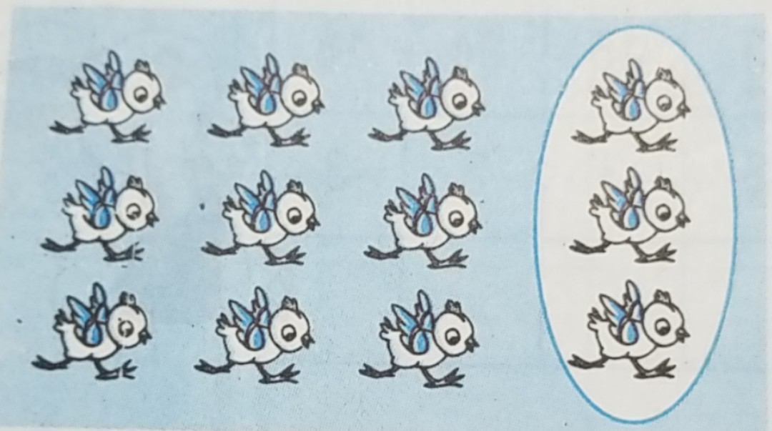
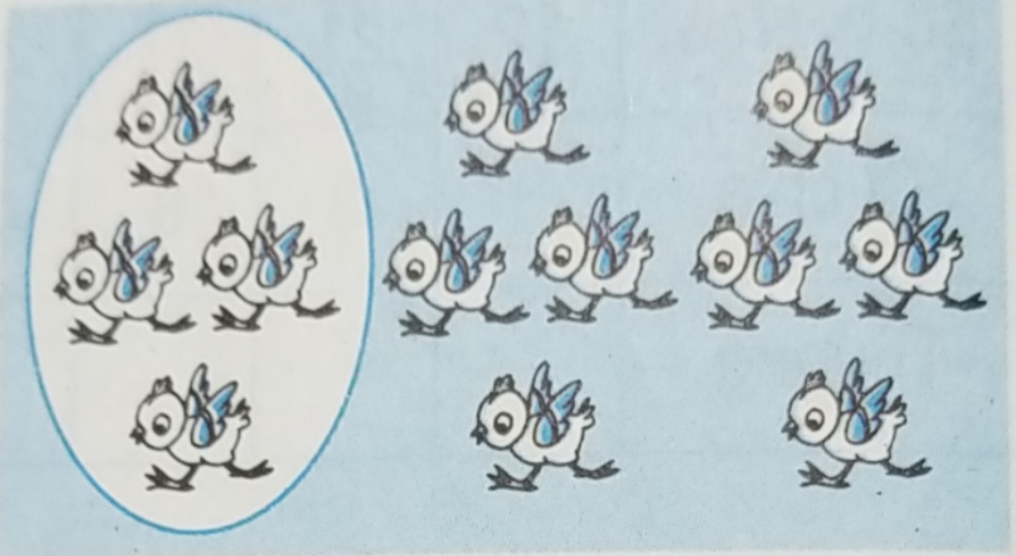
1
Câu 3: Hình nào đã khoanh vào số con gà?
3
A
B
3
0
1
4
6
5
2
7
10
9
8

Slide 22
1
Câu 4: Hình nào đã khoanh vào số học sinh ?
3
A
B
3
0
1
4
6
5
2
7
10
9
8

Slide 23
Củng cố - Dặn dò
Bài học củng cố cho các em kiến thức gì?
- Bảng chia 3, đọc viết 1/3
Thực hành giải bài toán liên quan đến bảng chia 3
Ở nhà các em hoàn thành bài tập và nhờ bố mẹ chụp ảnh gửi cho cô. Chuẩn bị bài: Tìm một thừa số của phép nhân.

